Slide 1
Sub Pokok Bahasan :
  Teori Dasar Geser
  Analisis Geser Pada Balok

Slide 2
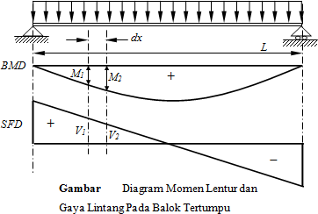
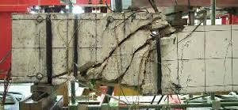
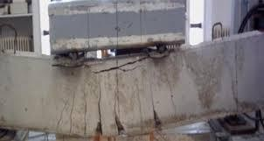
Teori Dasar Geser
Sebuah balok diberi beban seperti pada Gambar
Akan muncul momen lentur dan gaya geser secara bersamaan
Untuk dapat memikul beban tersebut dengan aman, maka balok harus didesain terhadap kedua macam gaya tersebut (yaitu momen lentur dan geser)
Desain terhadap lentur dilakukan terlebih dahulu untuk menentukan ukuran penampang balok serta kebutuhan tulangan utama atau tulangan lenturnya
Selanjutnya balok harus didesain untuk mencukupi memikul gaya geser yang terjadi
Apabila tulangan geser tidak dipasang, maka kegagalan geser akan terjadi
Balok harus didesain sedemikian rupa sehingga kegagalan akibat geser tidak terjadi sebelum kegagalan lentur terjadi.

Slide 3
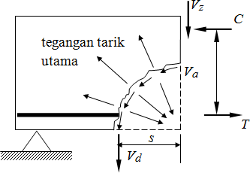
Mekanisme Tahanan Geser Beton Bertulang
Tahanan geser beton yang didasarkan pada penampang yang masih utuh, belum retak, V_{z}
Transfer geser antarmuka, V_{a}, akibat lekatan agregat sepanjang bidang retak, V_{a}
Tahanan yang diberikan oleh tulangan memanjang, V_{d}

Slide 4
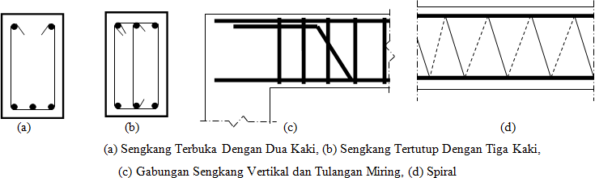
Balok Dengan Tulangan Geser

Slide 5
Balok Dengan Tulangan Geser
Kuat geser nominal, V_{n} dari balok beton bertulang dengan tulangan geser, sebagian disumbangkan oleh kuat geser beton, V_{c}, dan sebagian disumbangkan oleh kuat geser tulangan geser, V_{s}.
V_{n} = V_{c} + V_{s}
Gaya geser V_{u} yang dihasilkan oleh beban terfaktor harus kurang atau sama dengan kuat geser nominal dikalikan dengan faktor reduksi φ, atau :
V_{u} < φV_{n} = φ(V_{c} + V_{s})
Dengan besarnya faktor reduksi, φ, untuk geser adalah sebesar 0,75.

Slide 6
Balok Dengan Tulangan Geser
Nilai kuat geser yang disumbangkan oleh beton dapat diperhitungkan sebagai berikut :
1.V_{c} = 0,17λ
f_{c}′b_{w}d
Jika pengaruh gaya aksial diperhitungkan, maka :
⎛
V_{u}d ⎞
0,29N_{u}
2.untuk gaya aksial tekan, V_{c} = ⎜ 0,16λ f_{c}′ +17ρ_{w} ⎟b_{w}d ≤ 0,29λ
⎝ M
f_{c}′b_{w}d 1+
m ⎠
A
g
dengan M = M − N ^{⎛ 4h − d ⎞} ; sedangkan ρ =
A_{s}
m u
_{u} ⎜ ⎟
w
8
b ⋅ d
⎝ ⎠
w
Nilai V_{u}d / M_{u} boleh lebih besar dari 1,0. Dengan A_{g} adalah luas penampang gross balok.
Suku N_{u} / A_{g} dinyatakan dalam satuan MPa
⎛
0,29N_{u} ⎞
3. untuk gaya aksial tarik,V_{c} = 0,17⎜1+
⎟_{λ}
f_{c}′b_{w}d
⎜
A_{g}
⎟
⎝
⎠

Slide 7
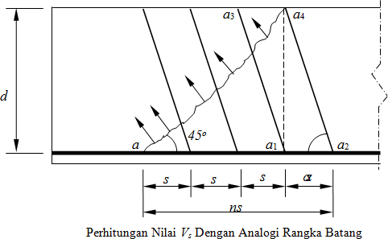
Balok Dengan Tulangan Geser
V = ^{Av f yt d} (sinα + cos α )
s
s
Untuk sengkang vertikal, maka nilai α = 90º, sehingga :
₌ A_{v} f _{yt} d
s
_{s =} A_{v} f _{yt} d
V
V
s
atau
s

Slide 8
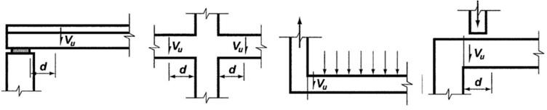
Penampang Kritis Untuk Geser
ACI 318M-11 pasal 11.1.3.1 mengijinkan untuk mengambil penampang kritis guna
perhitungan kuat geser nominal pada jarak d dari muka tumpuan
Tulangan Geser Minimum
Suatu komponen struktur lentur (prategang atau non prategang), harus disediakan tulangan geser minimum, A_{vmin}, apabila V_{u} melebihi 0,5φV_{c},
⎛ ⎞
b s 0,35b s
⎜ ⎟
A_{v min} = 0,062 f ′
w w
c _{⎜ f}
⎟
≥
⎝ ⎠
f
yt
yt

Slide 9
Jarak Maksimum Tulangan Geser
1. Jika V_{s} < 0,33√f / b d
c w
s_{maks} < d/2 atau 600 mm
2. Jika 0,33√f / b d < V < 0,66√f / b d
c w s c w
s_{maks} < d/4 atau 300 mm
3. Jika V_{s} > 0,66√f / b d,
c w
maka ukuran penampang harus diperbesar
Selain itu jarak tulangan maksimum juga harus diperiksa terhadap syarat luas tulangan geser minimum
^{A}v ^{f} yt ^{A}v ^{f} yt
0,35b
s =
≥
maks
0,062 f ′b
w
c w

Slide 10
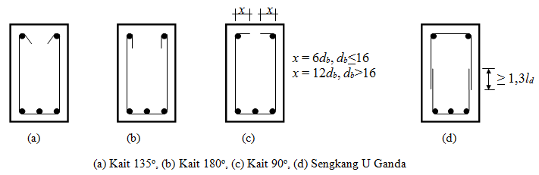
Pengangkuran Sengkang
Sengkang Pertama
ACI 318M-11 pada pasal 11.1.3.1 menyebutkan bahwa tulangan geser harus disediakan pada daerah antara muka kolom hingga sejarak d, pada daerah ini balok didesain terhadap gaya geser V_{u} yang besarnya sama dengan gaya geser yang terjadi pada lokasi penampang kritis. Sedangkan sengkang pertama pada umumnya dipasang sejarak s/2 dari muka kolom.

Slide 11
Sub Pokok Bahasan :
  Desain Balok Terhadap Geser

Slide 12
Desain Balok Terhadap Geser
V_{u}
₌ V_{u} − φV_{c}
butuh tul. geser untuk memikul V
dengan jarak :
s
φ
A_{v} f _{yt} d
s₂ = d/2 < 600 mm, jika V_{s} < V_{c1} = 0,33√f / b d
c w
s =
s = d/4 < 300 mm, jika V < V < V (= 0,66√f / b d)
1
V_{s}
2 c1 s c2 c w
s₃ = A_{v}f_{yt}/0,35b_{w} > A_{v}f_{yt}/(0,062√f / b )
c w
φV_{c}
A_{v min} = 0,062
½ φV_{c}
/ ⎛ _{bws} ⎞
0,35b_{w} s
gunakan tul. geser minimum
_{fc} ⎜ ⎟ ≥
⎜ ⎟
f
^{f} yt
⎝ ⎠
yt
tidak perlu tul. geser

Slide 13
Contoh soal 1
Sebuah balok beton bertulang tertumpu sederhana dengan penampang berukuran b = 300 mm, d = 532,5 mm, h = 600 mm. Tulangan lentur yang digunakan adalah 4D25. Periksalah apakah penampang mencukupi untuk tiap gaya geser ultimit yang diberikan berikut ini. Apabila tidak, hitunglah kebutuhan tulangan gesernya dengan menggunakan tulangan sengkang vertikal U. Beton yang digunakan adalah jenis beton normal (λ = 1,0).
Gunakan f / = 25 MPa dan f = 400 MPa
c yt
a. 50 kN b. 100 kN
c. 240 kN d. 340 kN e. 570 kN

Slide 14
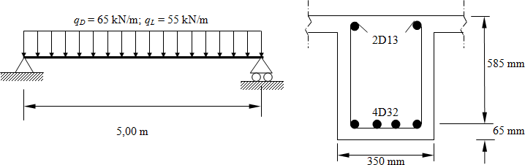
Contoh soal 2
Sebuah balok beton bertulang tertumpu sederhana dengan bentang 5 m. Balok memikul beban merata yang terdiri dari beban mati 65 kN/m dan beban hidup 55 kN/m. Periksa ukuran penampang terhadap gaya geser dan hitung kebutuhan tulangan geser. Beton yang digunakan adalah jenis beton
normal (λ = 1,0). Gunakan f / = 20 MPa dan f
= 400 MPa
c yt

Slide 15
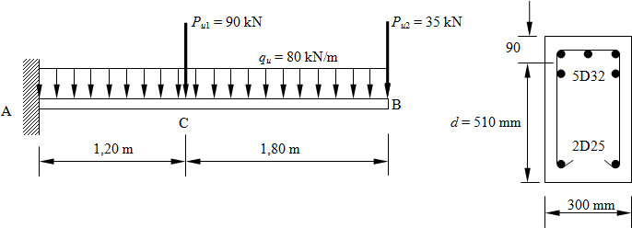
Contoh soal 3
Balok beton kantilever dengan panjang 3 m, memikul beban merata dan beban terpusat terfaktor. Beban sendiri balok sudah termasuk ke dalam
beban tersebut. Dengan menggunakan f / = 25 MPa dan f = 400 MPa
c yt
desainlah penulangan geser dari balok tersebut.

Slide 16
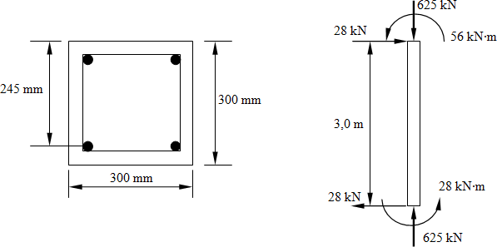
Contoh soal 4
Sebuah elemen kolom dengan ukuran penampang 300 mm × 300 mm, memikul gaya aksial, momen dan geser seperti ditunjukkan dalam Gambar. Periksalah kebutuhan tulangan sengkang dari kolom tersebut, dengan memperhitungkan pengaruh gaya aksial.
Gunakan f / = 35 MPa dan f = 400 MPa.
c yt

